Slide 1


Slide 2

Προκαταρκτικές διδασκαλίες Β’ Εξαμήνου
Πτυχιακή Διδασκαλία Β’ Εξαμήνου
Η πτυχιακή διδασκαλία στις σχολικές μονάδες μπορεί να πραγματοποιηθεί με την ολοκλήρωση της 2^{ης} προκαταρκτικής διδασκαλίας.
Προγραμματισμός ΕΒΔΟΜΑΔΩΝ ΠΑΔ II
ΕΠΠΑΙΚ 2025-2026

Slide 3

…σε κάθε μικροδιδασκαλία
….ο/η σπουδαστής/τρια θα πρέπει να έχει ετοιμάσει:
έντυπο Δόμησης Διδασκαλίας,
φωτοτυπία του εξωφύλλου του βιβλίου που θα διδαχθεί,
φωτοτυπία της ενότητας του βιβλίου που θα διδαχθεί,
Φύλλα εργασίας και οποιοδήποτε άλλο υλικό χρησιμοποιηθεί στη διδασκαλία
Φύλλα αξιολόγησης
Θέμα της εργασίας που θα δοθεί για το σπίτι
….για να το δώσει στον επόπτη/τρια και να το αξιοποιήσει, καθώς διεξάγει τη διδασκαλία του.
Το «Δελτίο Αξιολόγησης Διδασκαλίας» για κάθε σπουδαστή/τρια θα το έχει ο επόπτης/τρια, ο οποίος και θα καταθέτει συμπληρωμένα στη γραμματεία τόσα δελτία αξιολόγησης όσα και οι διδασκαλίες που επόπτευσε.

Slide 4
Εφαρμογή
μεθόδων διδασκαλίας
1^{ης} Προκαταρκτικής Διδασκαλίας:
Διερευνητική Μέθοδος
...σε κάθε διδασκαλία παρουσιάζουμε διαφορετική/ες έννοια/ες από διαφορετικό κεφάλαιο ή διδακτική ενότητα.
2^{ης} Προκαταρκτικής Διδασκαλίας:
Βιωματική Μέθοδος
Πτυχιακής Διδασκαλίας:
…επιλογή μεθόδου από τον/την σπουδαστή/τρια…

Slide 5

Υποχρεώσεις σπουδαστή/στριας στην υλοποίηση της διδασκαλίας
1. Κατάθεση υλικού (portfolio) στον/στην επόπτη/τρια.
2. Διδασκαλία
30’ λεπτά η κάθε διδασκαλία
3. Συζήτηση – Ανατροφοδότηση – Αναστοχασμός
4. Παρακολούθηση 4 μικροδιδασκαλιών κάθε φορά (σύνολο 8 μικροδιδασκαλίες)

Slide 6


ΔΙΕΡΕΥΝΗΤΙΚΗ ΜΕΘΟΔΟΣ
Πρώτη φάση: Έκθεση Προβληματισμού-Κινητοποίηση Εκπαιδευόμενων
Μέσω μιας κατάστασης προβληματισμού ή μέσω δραστηριοτήτων οι εκπαιδευόμενοι ενεργοποιούνται για να διερευνήσουν ένα συγκεκριμένο θέμα και τους γίνεται επεξήγηση των ερευνητικών διαδικασιών που θα ακολουθήσουν. Παράλληλα δίνεται στους εκπαιδευόμενους υποστηρικτικό υλικό, για να μπορεί να διατυπωθεί το ερευνητικό ερώτημα. Στη φάση αυτή μπορείτε π.χ να τους δείξετε μια προσομοίωση (π.χ https://phet.colorado.edu/el/) ή ένα βίντεο.
Το ερευνητικό ερώτημα, που θα έχει διατυπωθεί και καλούνται οι εκπαιδευόμενοι να διερευνήσουν, μπορεί να διατυπωθεί λεκτικά ή να το καταγράψετε σε διαφάνεια ή στον πίνακα. Ένα ερευνητικό ερώτημα που θα μπορούσε π.χ να διατυπωθεί είναι: «Αν τοποθετήσουμε μπροστά σε μια λάμπα ένα τετράγωνο κουτί, θα δημιουργηθεί σκιά στον τοίχο. Πόσο μεγάλη θα είναι η σκιά; Τι σχήμα πιστεύετε πως θα έχει η σκιά και πώς εξηγείται;»
«Στη μοντέρνα τέχνη δεν υπάρχουν συμμετρίες. Τι θεωρείτε πως είναι η συμμετρία στα γεωμετρικά σχήματα;»
Υπενθυμίζουμε ότι στην πρώτη φάση δεν αξιοποιούμε την τεχνική της εισήγησης.

Slide 7
ΔΙΕΡΕΥΝΗΤΙΚΗ ΜΕΘΟΔΟΣ
Δεύτερη φάση: Διατύπωση Υποθέσεων - Συγκέντρωση Δεδομένων-Επεξεργασία Υλικού - Οργάνωση-Έλεγχος Υποθέσεων
Οι εκπαιδευόμενοι διατυπώνουν υποθέσεις για το υπό διερεύνηση θέμα, παρατηρούν, συλλέγουν και αρχειοθετούν δεδομένα και πληροφορίες. Συγκρίνουν τις πληροφορίες με ό,τι είναι ήδη αποδεκτό και κάνουν συνδέσεις του γνωστικού αντικειμένου με τη χρησιμότητα στην ευρύτερη κοινωνία.
Οι εκπαιδευόμενοι καλούνται να οργανώσουν τα δεδομένα, να ελέγξουν τις υποθέσεις που είχαν θέσει, να αναφέρουν τις δικές τους ερμηνείες και επεξηγήσεις. Στη φάση αυτή χωρίζετε τους μαθητές σε ομάδες.
Το υλικό που θα επεξεργαστούν πρέπει να έχει κατάλληλα προετοιμαστεί από εσάς και μπορεί να είναι ψηφιακό ή έντυπο (π.χ φύλλο εργασίας, στο οποίο περιέχονται οδηγίες πώς να εργαστούν οι εκπαιδευόμενοι π.χ με την προσομοίωση και δραστηριότητες). Το υλικό θα μοιραστεί/κοινοποιηθεί στους εκπαιδευόμενους. Με τη βοήθεια του υλικού, οι εκπαιδευόμενοι θα μπορέσουν να διατυπώσουν αρχικές υποθέσεις για το θέμα που διερευνούν, να συλλέξουν και να επεξεργαστούν δεδομένα.

Slide 8
ΔΙΕΡΕΥΝΗΤΙΚΗ ΜΕΘΟΔΟΣ
Τρίτη φάση: Διατύπωση Συμπερασμάτων - Ανάλυση Ερευνητικής Διαδικασίας - Εφαρμογή
Διατυπώνονται συμπεράσματα και κανόνες. Αναλύεται η ερευνητική στρατηγική που ακολούθησαν οι εκπαιδευόμενοι, γίνεται προσπάθεια για ανάπτυξη αποτελεσματικότερων ερευνητικών στρατηγικών και υλοποιείται αντίστοιχη εφαρμογή.
Οι “μαθητές” μπορούν να παρουσιάσουν τα αποτελέσματα μέσω του εκπροσώπου της ομάδας τους λεκτικά ή με τη χρήση μέσων (π.χ διαφανειών) ή να συζητήσουν στην ολομέλεια της τάξης τα συμπεράσματα στα οποία έχουν καταλήξει. Ο διδάσκων με κατάλληλες ερωτήσεις μπορεί να καθοδηγεί τους μαθητές στην εξαγωγή των συμπερασμάτων.
Τέταρτη φάση: Αξιολόγηση
Μέσα από τεχνικές αυτοαξιολόγησης ή ετεροαξιολόγησης, οι εκπαιδευόμενοι αναστοχάζονται και επανατροφοδοτούνται στην όλη διαδικασία. Παράλληλα, αξιοποιούνται και όποιες τεχνικές αξιολόγησης κρίνονται κατάλληλες για την επίτευξη των στόχων που έχουν τεθεί.
Μπορείτε π.χ να χρησιμοποιήσετε εννοιολογικό χάρτη, ρουμπρίκα, ερωτήσεις αντικειμενικού τύπου, quizz που έχετε ετοιμάσει έντυπα ή σε κάποιο λογισμικό κ.α
Υπενθυμίζουμε ότι η αξιολόγηση στην τέταρτη φάση (4^{η}) αντιστοιχίζεται στην τελική μορφή αξιολόγησης και χρησιμοποιούμε μια συμβατική και μια σύγχρονη τεχνική αξιολόγησης.

Slide 9
ΔΙΕΡΕΥΝΗΤΙΚΗ ΜΕΘΟΔΟΣ
Πέμπτη Φάση: Ανακεφαλαίωση (Λεκτική- Αναπαραστασιακή –Μεταγνωστική)
Η ανακεφαλαίωση μπορεί να γίνει λεκτικά από τον εκπαιδευτικό ή τους εκπαιδευόμενους (Λεκτική). Μπορεί να γίνει και με τη χρήση σχεδιαγράμματος ή εννοιολογικού χάρτη που μπορείτε να δημιουργήσετε εκείνη τη χρονική στιγμή με τους εκπαιδευόμενους ή να έχετε ήδηδημιουργήσει και να μοιραστεί στους εκπαιδευόμενους (Αναπαραστασιακή). Μπορείτε να ζητήσετε παράδειγμα πραγματικής κατάστασης πάνω στην έννοια που έχουν διδαχτεί οι εκπαιδευόμενοι (Μεταγνωστική).

Slide 10
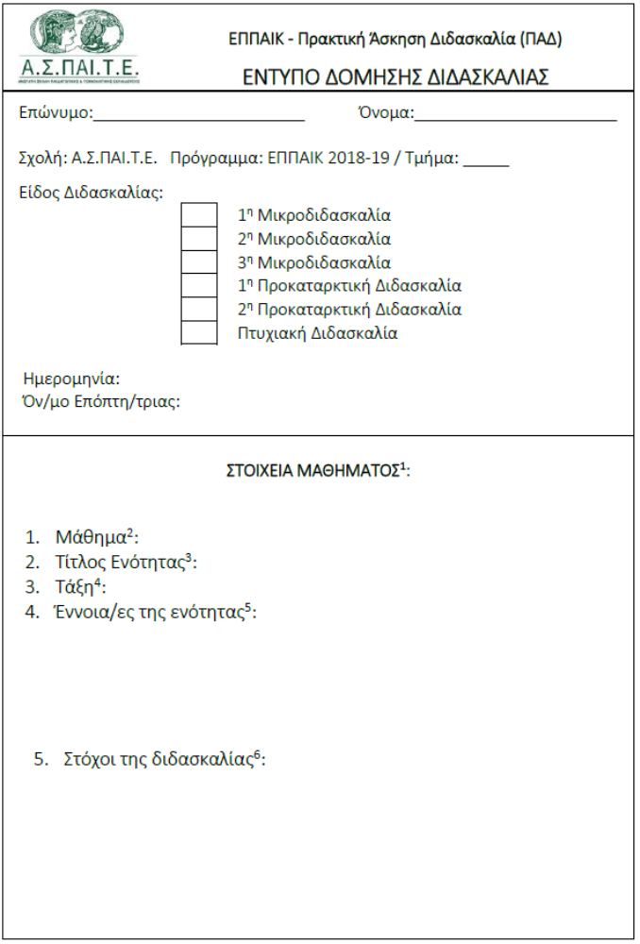
Έντυπο Δόμησης Διδασκαλίας
Στοιχεία μαθήματος | Επιλέγουμε σχολικό εγχειρίδιο του τρέχοντος σχολικού έτους
Μάθημα | Επιλέγουμε μάθημα 1^{ης} ή 2^{ης} ανάθεσης (κατά προτίμηση 1^{ης} ανάθεσης)
Τίτλος ενότητας | Γράφουμε τον τίτλο της ενότητας που έχουμε επιλέξει
Τάξη | Γράφουμε τη σχολική τάξη και τη βαθμίδα (π.χ. 3^{η} Γυμνασίου ή 2^{η} ΕΠΑΛ …)
Έννοια/ες ενότητας | Θεωρητικό πλαίσιο της ενότητας. Δεν ταυτίζεται με τον τίτλο του μαθήματος ή της ενότητας του βιβλίου. H έννοια είναι το θεωρητικό υπόβαθρο στο οποίο ενσωματώνεται η νέα γνώση.
Στόχοι της διδασκαλίας | Στόχοι: συγκεκριμένοι και μετρήσιμοι βάσει της στοχοταξινομίας του Bloom. Περιγράφονται με τη φράση: Οι μαθητές ολοκληρώνοντας το μάθημα είναι ικανοί να: …. (ρήματα γνωστικά …. εκτός από το «κατανοήσουν», «μάθουν», «ξέρουν», «γνωρίσουν» ή «καταλάβουν» γιατί δεν είναι μετρήσιμα)

Slide 11
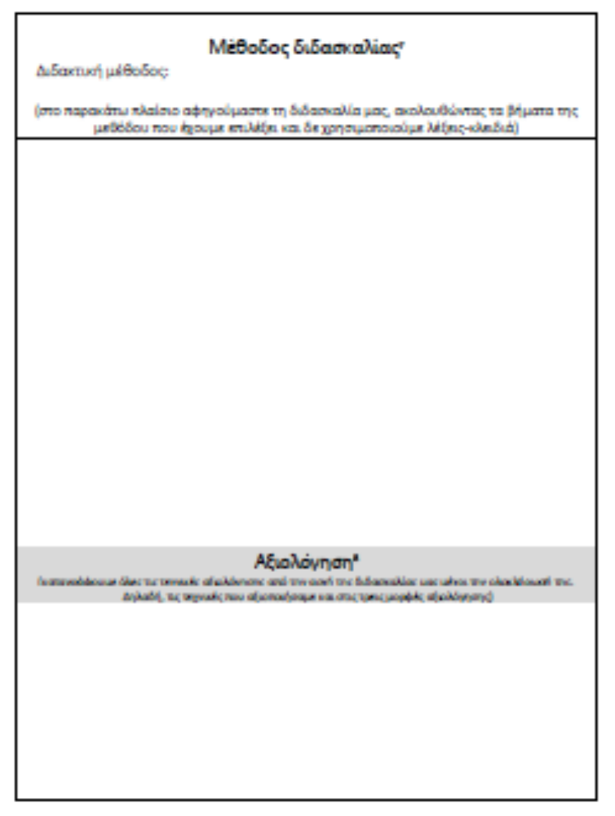
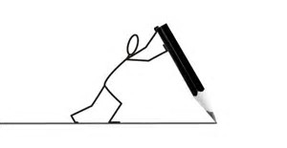
Περιγράφουμε την πορεία διδασκαλίας με την αντίστοιχη τεχνική και μέσο σε κάθε φάση διδασκαλίας. Επιλέγουμε μία μόνο συγκεκριμένη μέθοδο διδασκαλίας και ακολουθούμε τα βήματα υλοποίησης όπως αναφέρονται στο θεωρητικό πλαίσιο.
Σε κάθε διδασκαλία θα πρέπει να εφαρμόζεται διαφορετική μέθοδος. Κατά την πραγματοποίηση της Πτυχιακής Διδασκαλίας ο/η σπουδαστής/τρια έχει τη δυνατότητα να εφαρμόσει όποια από τις μεθόδους επιθυμεί.
Έντυπο Δόμησης Διδασκαλίας
Περιγραφή των τεχνικών αξιολόγησης που θα εφαρμόσετε
(1 συμβατική τεχνική και 1 σύγχρονη)

Slide 12
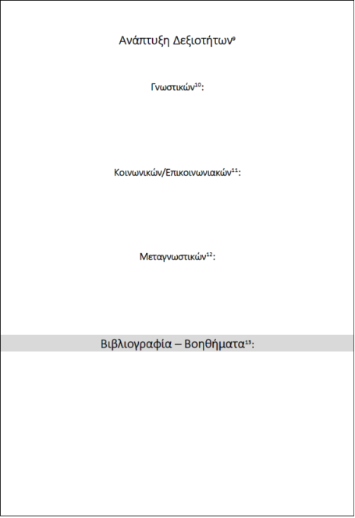

Ανάπτυξη Δεξιοτήτων | Καταγράφουμε συγκεκριμένες δραστηριότητες που αναπτύσσουν τα τρία επίπεδα δεξιοτήτων και έχουν αξιοποιηθεί κατά τη διάρκεια της διδασκαλίας. Δεν καταγράφουμε δραστηριότητες, όπως αναφέρονται στο θεωρητικό μέρος. Φροντίζουμε να είναι σαφείς και να αντιστοιχίζονται σε συγκεκριμένα στάδια της διδασκαλίας.
Γνωστικών | Ό,τι αναφέρεται στους γνωστικούς στόχους μέσα από δραστηριότητες που υλοποιήθηκαν στη διάρκεια του μαθήματος.
Κοινωνικών - Επικοινωνιακών | Περιλαμβάνουν την καλλιέργεια θετικών στάσεων και συμπεριφορών και την ικανότητα αυτοδιαχείρισης και εμπλοκής στη μαθησιακή διαδικασία. Επιπλέον ικανότητες συνεργασίας, αποτελεσματικής επικοινωνίας, ευελιξίας, διαχείρισης κρίσεων, προσαρμοστικότητας, και στήριξης απόψεων και θέσεων.
Μεταγνωστικών | Περιλαμβάνουν δεξιότητες αυτοαξιολόγησης - ετεροαξιολόγησης, αναστοχασμού, εντοπισμού και αναγνώρισης λαθών, διαχείρισης καταστάσεων προβληματισμού, αποκατάστασης εσφαλμένων αντιλήψεων και επίλυσης πραγματικών προβλημάτων (Πώς το γνωστικό θέμα απαντάει στην πραγματική ζωή με συγκεκριμένα παραδείγματα – Διαχείριση και επίλυση μιας πραγματικής κατάστασης)
Έντυπο Δόμησης Διδασκαλίας
Επιλέγουμε την κατάλληλη βιβλιογραφία (σχολικά και πανεπιστημιακά εγχειρίδια του γνωστικού αντικειμένου, παιδαγωγικά εγχειρίδια και διαδικτυακές πηγές προσπελάσιμες) και την καταγράφουμε με χρήση APA Style

Slide 13

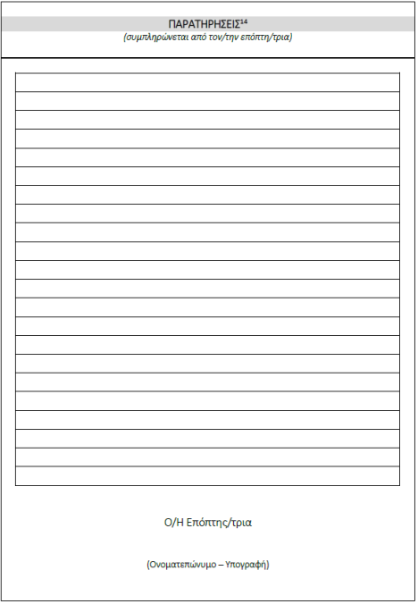
Έντυπο Δόμησης Διδασκαλίας
Συμπληρώνεται απαραίτητα από τον/την επόπτη /τρια.

